Slide 1
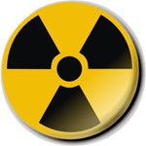
Биологическое влияние
радиоактивных излучений

Slide 2
Радиация и радиоактивность
Радиоактивностью называют неустойчивость ядер некоторых атомов, которая проявляется в их способности к самопроизвольному распаду, что сопровождается выходом ионизирующего излучения (радиации).
Энергия такого излучения достаточно велика, поэтому она способна воздействовать на вещество, создавая новые ионы разных знаков. Вызвать радиацию с помощью химических реакций нельзя, это полностью физический процесс.

Slide 3
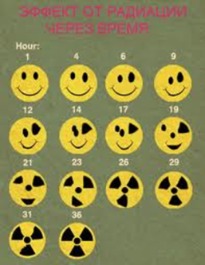
Различают несколько видов радиации:
Рентгеновские лучи — похожи на гамма-излучение, но имеют меньшую энергию. Кстати, Солнце — один из естественных источников таких лучей, но защиту от солнечной радиации обеспечивает атмосфера Земли.
Альфа-частицы — это относительно тяжелые частицы, заряженные положительно, представляют собой ядра гелия.
Бета-частицы — обычные электроны.
Нейтроны — это электрически нейтральные частицы, возникающие в основном рядом с работающим атомным реактором, доступ туда должен быть ограничен.
Гамма-излучение — имеет ту же природу, что и видимый свет, однако гораздо большую проникающую способность.

